Slide 1
¿Qué es un Patrón?

Slide 2
¿Qué es un Patrón?
La regular y repetida manera en la que algo pasa o es hecho.

Slide 3
¿Qué es un Patrón de Diseño?

Slide 4
¿Qué es un Patrón de Diseño?
Un patrón de diseño es una solución general y reutilizable para problemas típicos y recurrentes en el desarrollo de software. Éstos, dado un contexto similar, nos aportan una solución ya probada y documentada

Slide 5
Proxy
Patrón de diseño

Slide 6
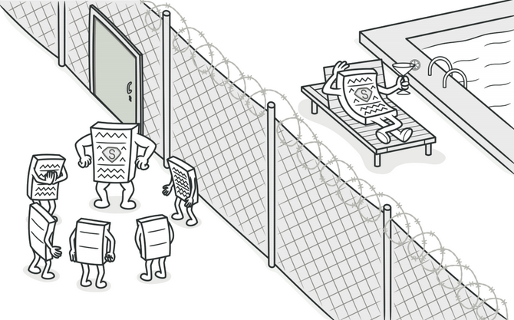

Slide 7
Patrón Proxy
Es un patrón de diseño estructural que te permite proveer un sustituto o placeholder de un objeto. El proxy controla el acceso al objeto original, permitiendo realizar algo ya sea antes o después de que la petición llegue al objeto original.

Slide 8
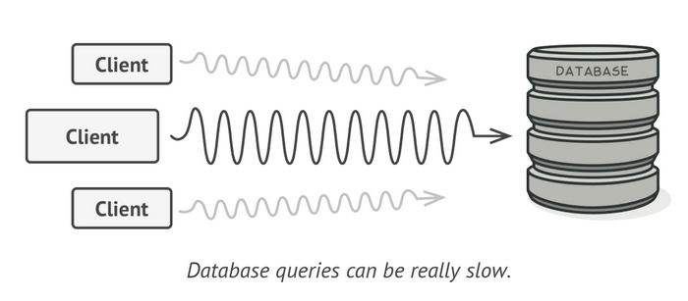
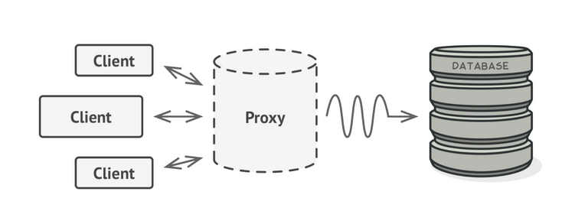
Problema
Solución

Slide 9
Aplicaciones frecuentes/populares
Proxy remoto: Controla el acceso a un objeto remoto (en un servidor remoto por ejemplo).
Proxy virtual: Controla el acceso a un recurso cuya creación es costosa. (Inicialización diferida)
Proxy de protección: Controla el acceso a un recurso en base a unos derechos de acceso.
Proxy de caché: Cuando se quiere cachear los resultados de peticiones de un cliente
Proxy de logs: Cuando se quiere mantener una historia de las peticiones al objeto real

Slide 10
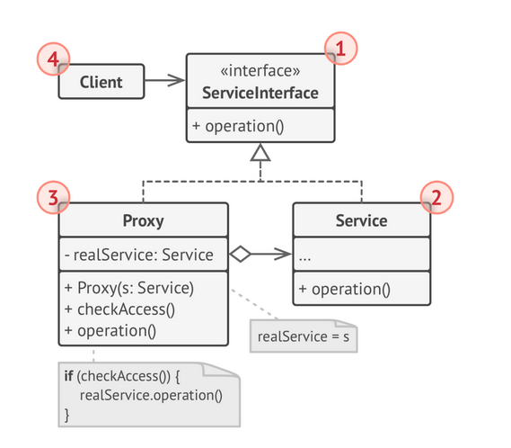
Estructura
Interfaz del servicio. El proxy debe tener esta misma interfaz para poder disfrazarse como el objeto Servicio.
El servicio es una clase que provee alguna lógica de negocio útil.
El proxy tiene una referencia que apunta al objeto servicio. Cuando el proxy termina su procesado, pasa la petición al objeto servicio.
El cliente debe poder trabajar tanto con servicios como con proxys a través de la misma interfaz. Así se le puede pasar un proxy a un código que espera un servicio.

Slide 11
